Slide 1
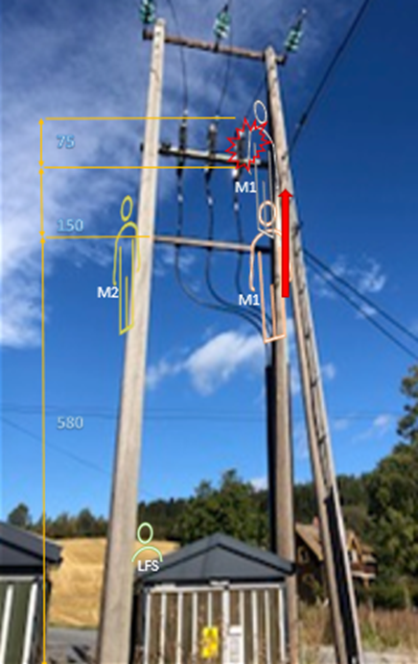
Læringsark - Operativt
8. SEPT 2020 – BYTTE AV NETTSSTASJON – STRØMGJENNOMGANG 22Kv
Hva | Under bytte av nettstasjon skulle spenningsprøving, jording og kortslutning gjennomføres. Det var 3 montører på jobben. Arbeidsleder/LFS som sto på bakken. Montørene (M1&M2) klatret i hver sin side av stolpen. M1 klatret opp på innsiden. Ved bytte av posisjon kom M1 for høyt i stolpen og i kontakt med spenningsførende del. På dette tidspunktet ble ikke M1 observert av LFS eller M2. Det var satt av tilstrekkelig tid til oppdraget, og oppdraget ble ikke ansett som komplisert. Lift ble vurdert, men det var også utfordringer ved bruk av lift grunnet stolpens plassering.
Årsak(er) | Avvik fra FSE – markering av sikkerhetsavstand, overholdelse av risikoavstand, overvåking av kritisk fase. Manglende bevissthet til arbeidsstilling og plassering i stolpe SJA utført, men strømrisiko ikke diskutert. «Selvsagte» risikoer ikke diskutert, da laget anså at alle hadde kunnskap om dette. Manglende risikoanerkjennelse.
Konsekvens | Middels: Brannskader på skulder og armer. To dager på sykehus med påfølgende sykemelding.
Potensiale | Alvorlig: Under litt andre omstendigheter kunne denne hendelsen resultert i alvorlige personskader eller død.
Læringspunkter
Arbeidsleder/LFS må ta en ledende rolle å sørge for at alle risikomomenter blir diskutert og dokumentert i SJA av laget, også «selvfølgeligheter». Arbeidet må overvåkes av LFS gjennom kritisk fase. LFS og arbeidslaget må følge opp hverandre og etterlevelse av FSE og internkrav.

Slide 2
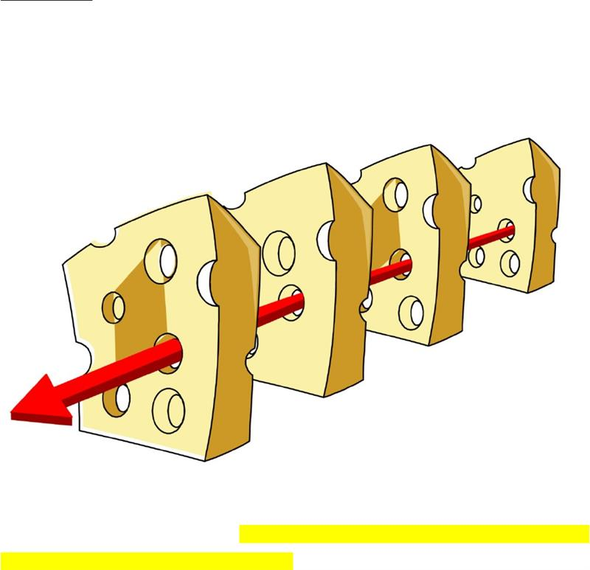
Læringsark - Administrativt
8. SEPT 2020 – BYTTE AV NETTSSTASJON - STRØMGJENNOMGANG
Hva | Under bytte av nettstasjon skulle spenningsprøving, jording og kortslutning gjennomføres. Det var 3 montører på jobben. Arbeidsleder/LFS som sto på bakken. Montørene (M1&M2) klatret i hver sin side av stolpen. M1 klatret opp på innsiden. Ved bytte av posisjon kom M1 for høyt i stolpen og i kontakt med spenningsførende del. På dette tidspunktet ble ikke M1 observert av LFS eller M2. Det var satt av tilstrekkelig tid til oppdraget, og oppdraget ble ikke ansett som komplisert. Lift ble vurdert, men det var også utfordringer ved bruk av lift grunnet stolpens plassering.
Årsak(er) | Linjeledelsen har ikke, i stor nok grad, prioritert HMS-aktiviteter som kan ha ført til manglende etterlevelse av krav. Viktigheten av LFS rollen gjenspeiles ikke i Elvia sin utvelgelse og opplæring av LFS. SJA gikk ikke i dybden, og dekket ikke kritiske risikoer. Design og plassering av kabelkasser er medvirkende til at montør må klatre under spenningsførende deler.
Konsekvens | Middels: Brannskader på skulder og armer. To dager på sykehus med påfølgende sykemelding.
Potensiale | Alvorlig: Under litt andre omstendigheter kunne denne hendelsen resultert i alvorlige personskader eller død.
Læringspunkter
Ledelsen må gjennom handling vise at HMS og «null skader» er viktig HMS arbeidet bør oppfattes enhetlig i områdene. HMS arbeidet må være et kontinuerlig daglig arbeid. Det må etableres en standard for utvelgelse og opplæring av LFS som reflekterer at dette er en lederrolle. Etablere kunnskap og gode holdninger ved risikovurderinger og for utfylling av SJA Evaluere design av mastearrangement med fokus på sikker klatring.

